Slide 1
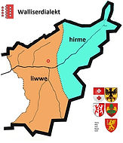
Walliserdialekt
Verbreitung

Slide 2
Wer sind die Walser
Die Walser sind eine deutsche Volksgruppe aus dem Oberwallis (CH), die ab 12. Jahrhundert viele der obersten Talstufen (ab 1000 M.ü.M) der Westalpen besiedelt haben.

Slide 3
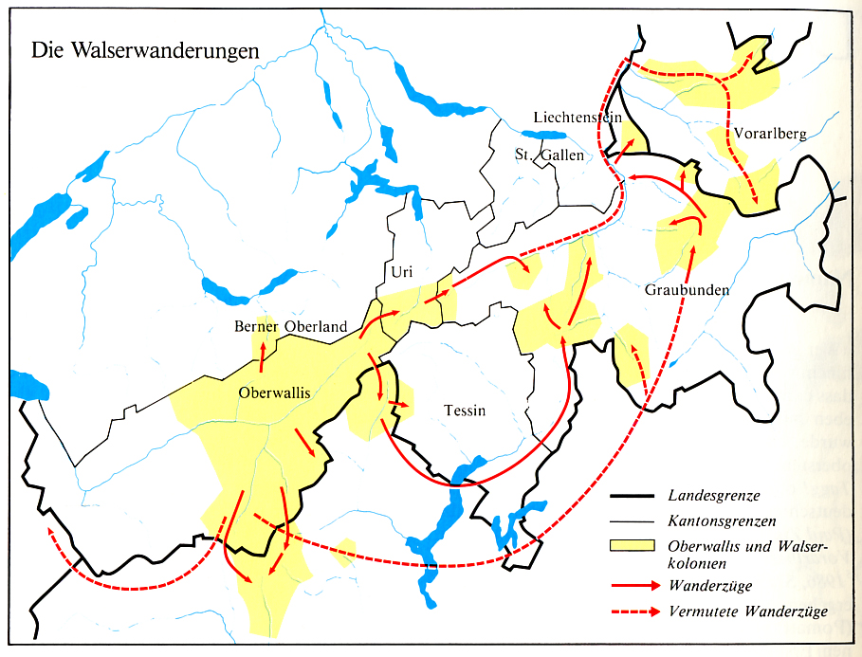
Walserwanderungen

Slide 4
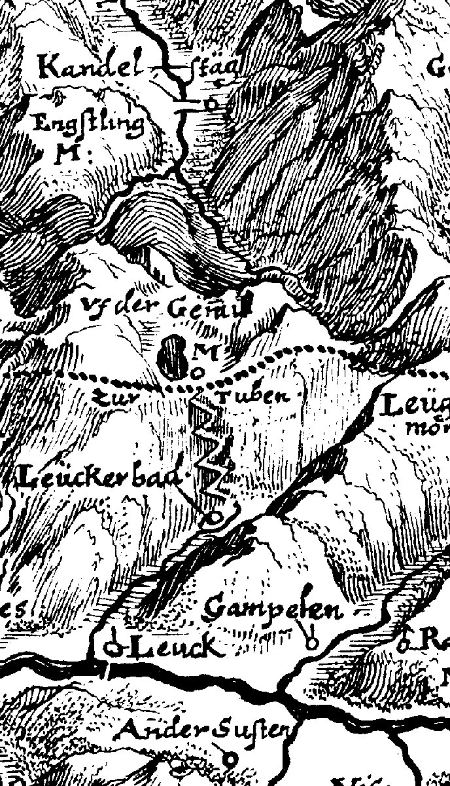
Gründe der Walserwanderungen
Klima
Trockenheit
Überbevölkerung,
Realteilung
Verfügbarkeit der Kommunikationen
Fertigkeiten der Walliser (Roden,
Wasserleitungsbau, Alpbewirtschaftung)
Siedlungspolitik der Feudalherren = Kolonistenrecht (z.B. Rodis oder Herren von Vaz)
Auswanderung zwecks Bewahrung der eigenen Freiheiten = tradiertes Recht (z.B. Pomatt)

Slide 5
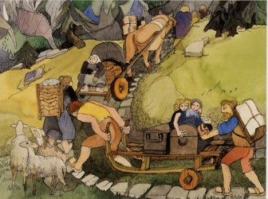
Walserrecht „Allzit frii Walser!“
Schirm und Schutz des Grundherrn
persönliche Freiheit
freie Erbleihe (Realteilung)
niedere Gerichtsbarkeit
selbstverwalteten Gemeinde
leisten als Freie Waffendienst
Daraus folgt:
gewaltige Differenz zu den Nachbarn
der Begriff „Freie Walser“

Slide 6
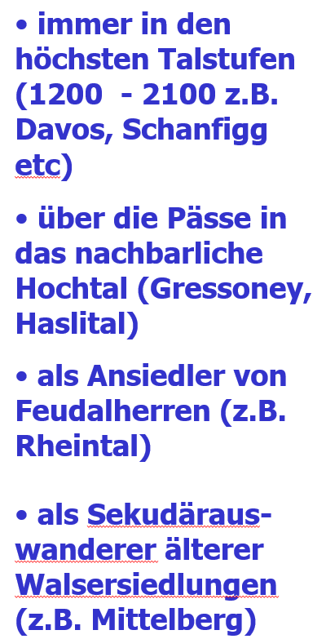
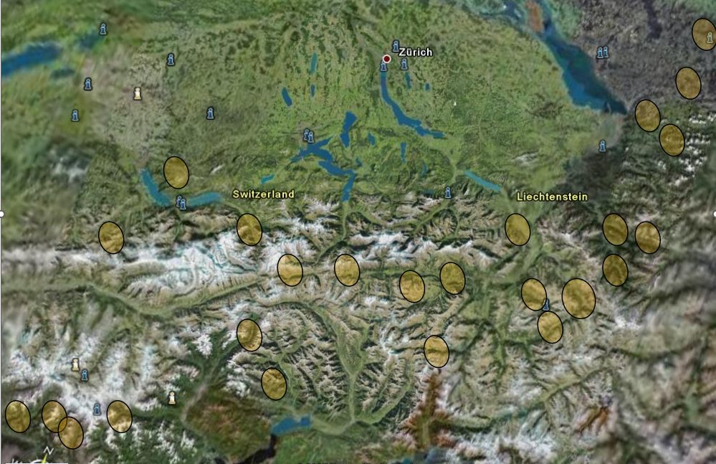
Wo liessen sich die Walser nieder?

Slide 7
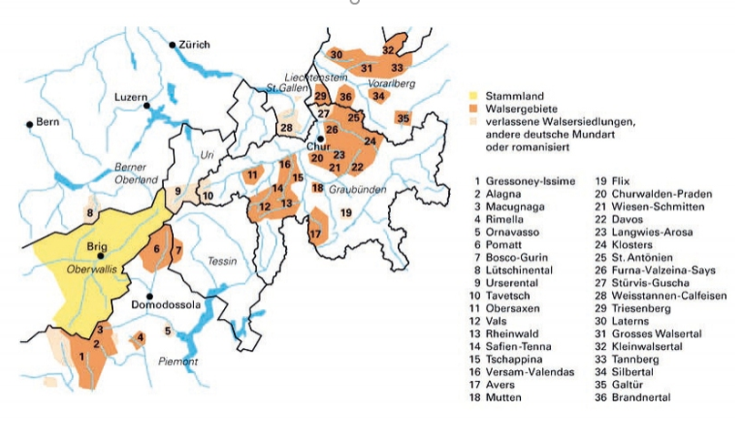
Verbreitung

Slide 8
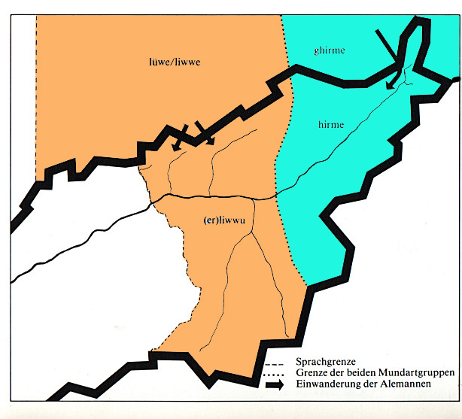
Zweiteilung…

Slide 9
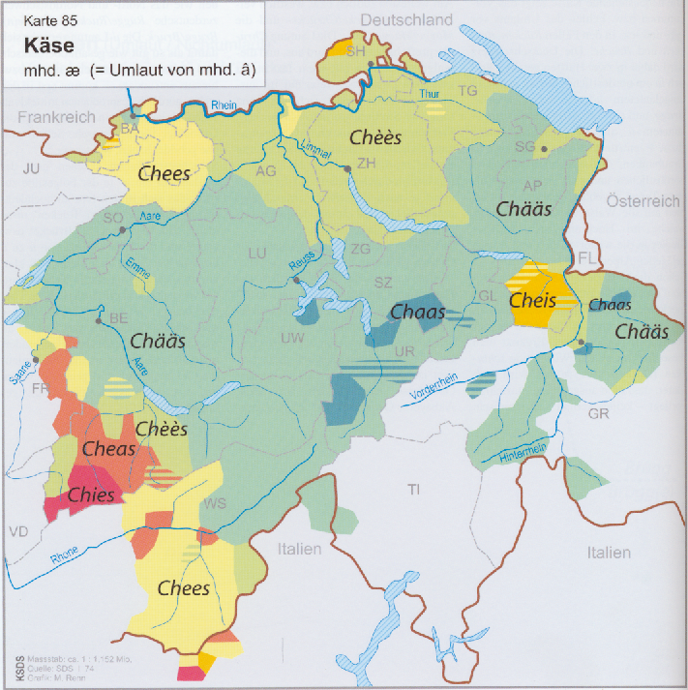
… und ihre Folgen

Slide 10
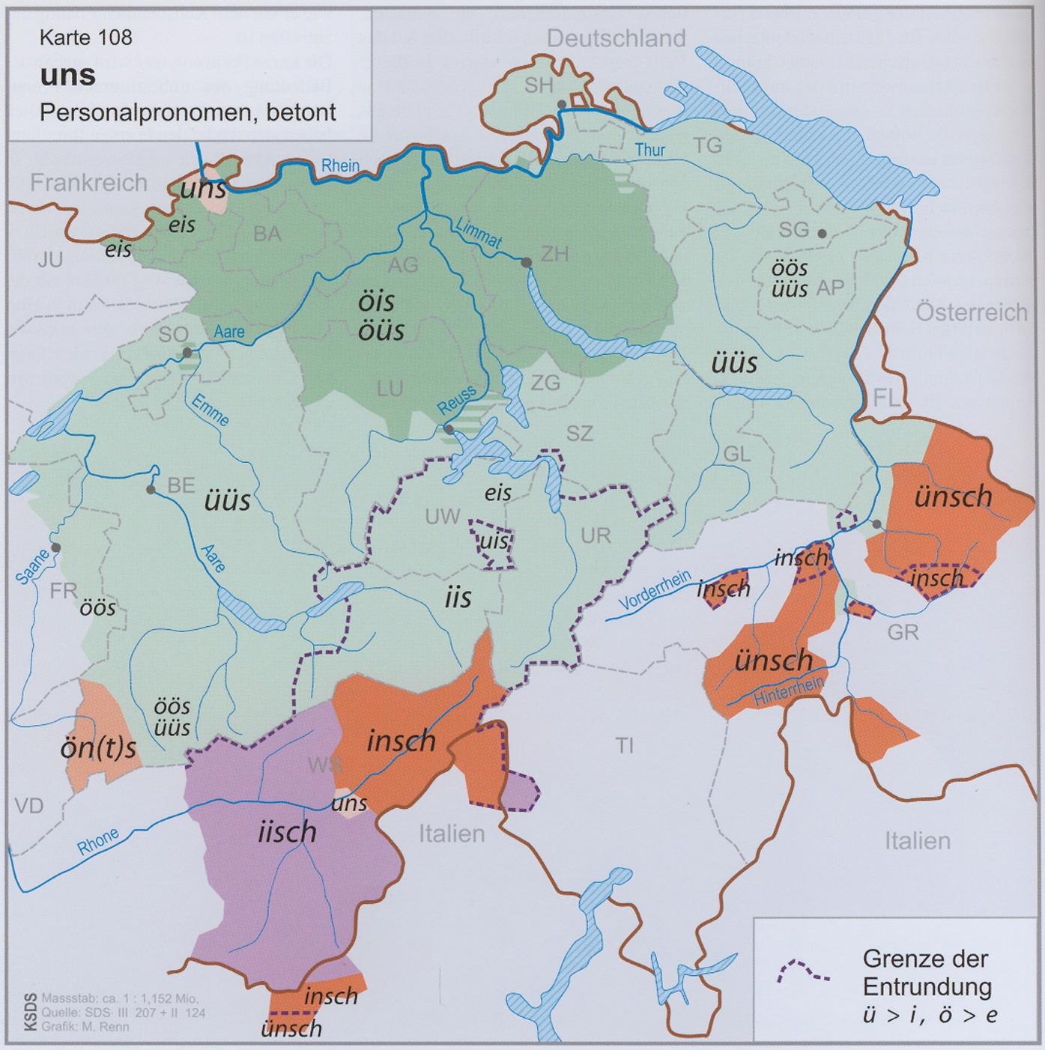
s > sch

Slide 11
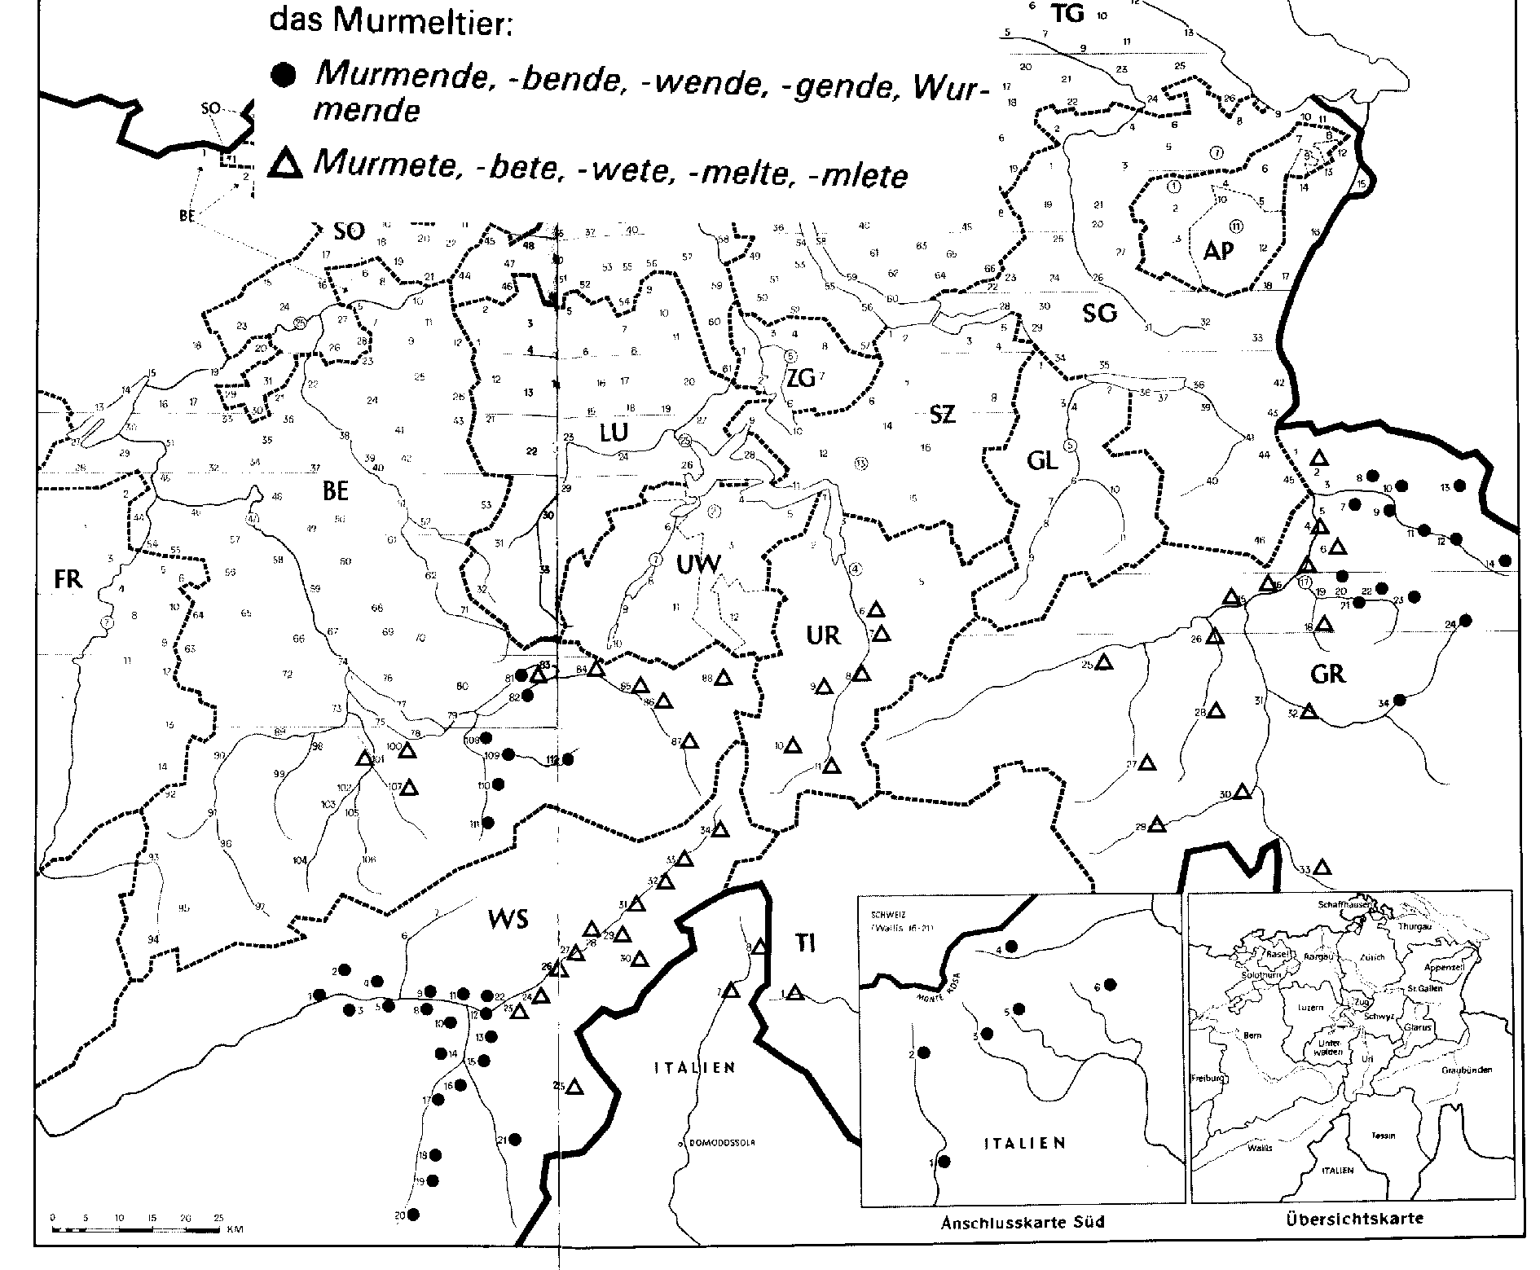
Eigenwörter
Murmeltier

Slide 12
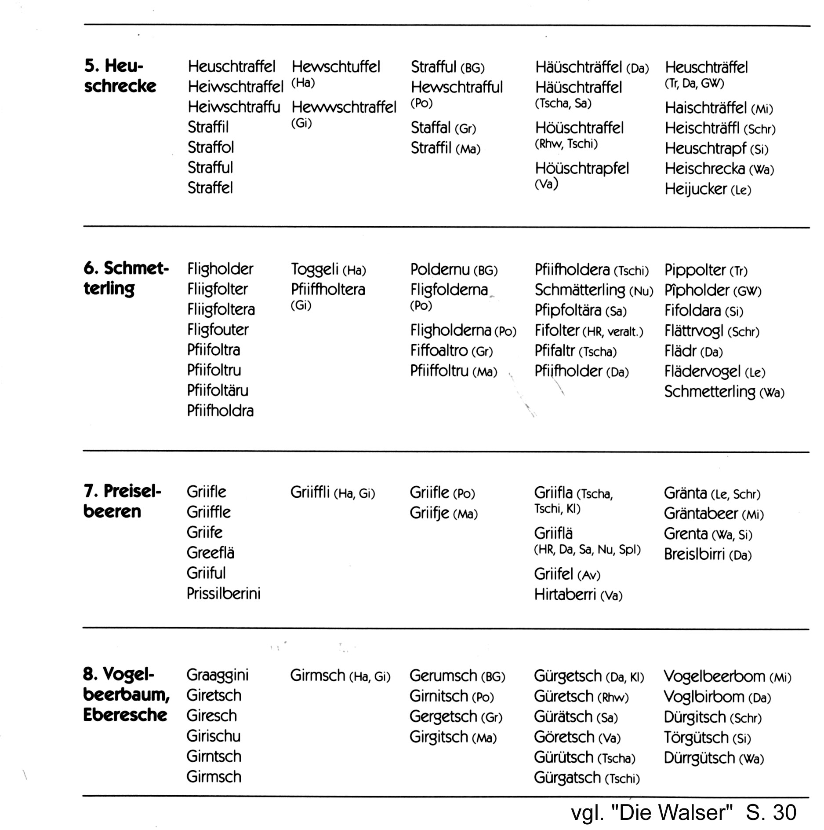
Gemeinsame Eigenwörter

Slide 13
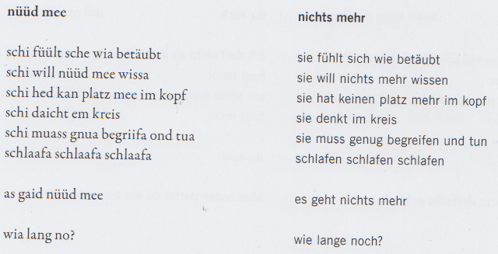
Beispiele: Kleines Walsertal (Elian Fritz)

Slide 14
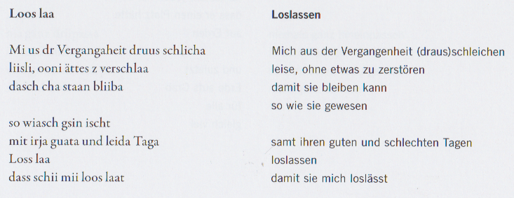
Beispiele: Davos (Elisabeth Mani-Hellstab)

Slide 15
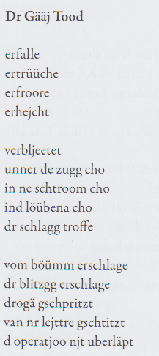
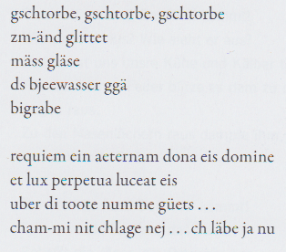
Beispiel: Grengiols (Eduard Imhof)

Slide 16
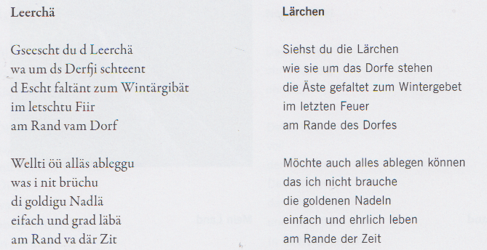
Beispiele: Raron (Hubert Theler)

Slide 17
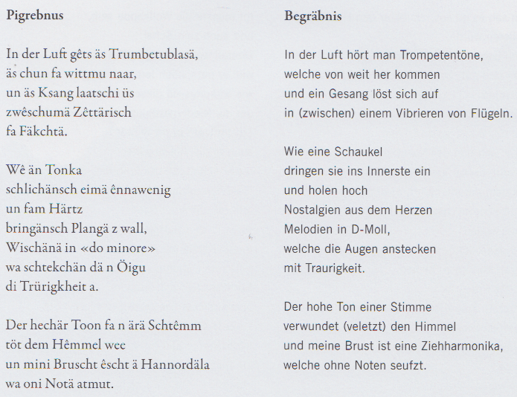
Beispiele: Pomatt (Anna Maira Bacher)

Slide 18
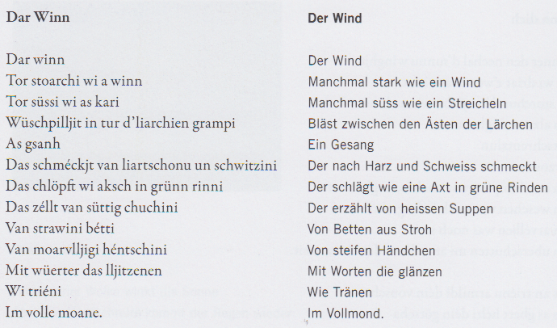
Beispiele: Issime (Irene Alby Tresch)

Slide 19
Weiter Infos und Beispiele
Infos
Beispiele
Walsermundart

